Slide 1
KNU 종합설계프로젝트1 · 플래시21 · 중간 발표
AI 기반 행정 제출서류
분석 및 자동 점검 시스템 (ADVS)
제출 전에, 설정된 기준으로, 근거와 함께 점검합니다
팀 올림조노바 무니라 · 굴로모프 하비빌로
멘토 이현지 | 지도교수 김동균
2026년 10월 14일
Notes:
⏱ 목표 시간 0:30
안녕하세요, 올림조노바 무니라와 굴로모프 하비빌로입니다. 오늘은 AI 기반 행정 제출서류 분석 및 자동 점검 시스템, ADVS의 중간 결과를 발표합니다. 약 10분 동안 문제, 설계, 시험 결과, 한계와 앞으로의 계획을 말씀드리고, 이어서 실제로 동작하는 시스템을 라이브로 보여드리겠습니다. 모든 시험은 가상으로 만든 서류로 했다는 점을 먼저 말씀드립니다.
[English]
Hello, we are the team presenting the midterm results of ADVS, an AI-based system that analyses administrative submission documents and pre-checks them automatically. About ten minutes of talk, then a live demo. All tests use fictional documents.

Slide 2
서류 점검은 반복 작업이고, 놓치기 쉽습니다
누락
필요한 서류가 없다
중복
같은 서류를 두 번 냈다
제출 서류 묶음
사업자등록증 · 납세증명서 …
만료
유효기간이 지났다
다른 서류
다른 회사의 서류, 비슷한 서류
불일치
회사명·번호가 서로 다르다
사람이 한 장씩 열어 보면 느리고, 접수 후에 발견되면 되돌리는 비용이 큽니다.
→ 제출하기 전에 자동으로 점검하고, 이유를 보여 주는 도구가 필요합니다.
ADVS · 중간 발표 2026-10-14
2
Notes:
⏱ 목표 시간 0:45
기업 지원이나 학생 제출에서는 여러 서류를 한꺼번에 냅니다. 사람이 서류를 하나씩 열어 확인하면 느리고 실수가 생깁니다. 필요한 서류가 빠지거나, 유효기간이 지났거나, 회사명이나 사업자등록번호가 서류마다 다르거나, 같은 서류를 두 번 올리거나, 다른 회사의 서류를 올리는 경우가 흔합니다. 접수 뒤에 발견하면 되돌리는 비용이 큽니다. 그래서 제출 전에 자동으로 점검하고, 왜 그런지 이유를 보여 주는 도구가 필요합니다.
[English]
Checking submissions by hand is slow and error-prone: missing documents, expired documents, mismatched names or numbers, duplicates, and documents from another company. Finding these after submission is costly, so we pre-check before submitting and show the reason.

Slide 3
목표: 제출 전에 설정된 기준으로 자동 점검
설정할 수 있는 사전 점검
업무별로 필수 서류와 규칙을 정합니다
결과마다 이유와 근거를 보여 줍니다
확실하지 않은 값은 사람이 확인합니다
기업 · 학생 두 업무를 같은 엔진으로
핵심 원칙
AI는 해석하고,
증거가 뒷받침하며,
규칙이 판단하고,
불확실한 것은 사람이 확인한다.
제출 가능 ≠ 공식 승인
“설정된 점검에서 문제가 발견되지 않았다”는 뜻입니다. 기관의 접수 결정을 대신하지 않습니다.
ADVS · 중간 발표 2026-10-14
3
Notes:
⏱ 목표 시간 0:45
ADVS의 목표는 제출 전에, 업무별로 설정한 기준에 따라 서류를 자동으로 점검하는 것입니다. 필수 서류와 규칙은 업무마다 설정하고, 결과에는 항상 이유와 근거가 붙습니다. 설계의 핵심 원칙은 이 문장입니다. AI는 해석하고, 증거가 뒷받침하며, 규칙이 판단하고, 불확실한 것은 사람이 확인합니다. AI가 직접 합격·불합격을 정하지 않습니다. 그리고 한 가지를 분명히 하겠습니다. 제출 가능은 설정된 점검에서 문제가 발견되지 않았다는 뜻이지, 공식 승인이 아닙니다.
[English]
Goal: a configurable pre-check before submission. Principle: AI interprets, evidence supports, rules decide, uncertain values go to a person. The AI never decides pass or fail by itself. 'Ready to submit' means no problem found in the configured pre-check; it is not official approval.

Slide 4
6종 서류와 서류 사이의 점검을 구현했습니다
업무 | 서류 | 상태
기업 | 사업자등록증 | 구현
기업 | 중소기업확인서 | 구현
기업 | 국세 납세증명서 | 구현
기업 | 4대 사회보험료 완납증명서 | 구현
학생 | 재학증명서 | 구현
학생 | 성적증명서 | 구현
서류 사이의 점검
필수 서류 누락 · 유효기간 만료
서류 간 회사명 · 사업자등록번호 일치
회사명 표기 차이: 주식회사 / (주) / ㈜
사업자등록번호 검증숫자
중복 업로드 · 유사 서류(지방세 ≠ 국세)
한 PDF에 여러 서류가 든 경우
학생: 발급일 90일 이내 · 학번 필수
평점 기준값은 멘토 확인 후 확정합니다 (규칙은 구현, 기준값은 설정).
ADVS · 중간 발표 2026-10-14
4
Notes:
⏱ 목표 시간 0:45
멘토님이 정의하신 서류 6종, 즉 기업의 사업자등록증, 중소기업확인서, 국세 납세증명서, 4대 사회보험료 완납증명서와 학생의 재학증명서, 성적증명서를 모두 구현했습니다. 서류 한 장만 보는 것이 아니라 서류 사이를 비교하는 점검이 중요합니다. 필수 서류 누락, 유효기간, 서류 간 회사명과 사업자등록번호 일치, 주식회사·(주)·㈜ 같은 표기 차이를 같은 회사로 인식하는 것, 사업자등록번호 검증숫자, 중복 업로드, 지방세 납세증명서처럼 비슷하지만 다른 서류, 한 PDF에 여러 서류가 섞인 경우를 다룹니다. 학생 업무에는 발급일 90일 이내와 학번 필수 규칙이 있습니다. 평점 기준값은 멘토님과 확인해 확정할 예정입니다.
[English]
All six mentor-defined documents are implemented. The checks go beyond one document: missing or expired documents, name and business-number matching across documents, company-name notation, the business-number check digit, duplicates, look-alike documents, multi-document PDFs, and for students the 90-day issue date and required student number. The GPA threshold value is still to be confirmed with the mentor.

Slide 5
업로드부터 사람의 확인까지 하나의 흐름
1 업로드
PDF · 사진
2a PDF 내장 텍스트
글자층이 있는 디지털 PDF
3 분류
서류 종류 판별 · 제목 검문
4 추출
서류별 항목 읽기
2b OCR (PaddleOCR)
스캔 · 사진
↓ 이어서 (2행)
5 근거 기록
페이지 · 위치 · 글자
6 자동 수용 정책
독립 확인이 있을 때만
7 규칙 점검
체크리스트 규칙
8 상태
3가지
9 검토
사람 확인
↺ 사람이 확인하면 자동으로 다시 점검
화면(웹)은 판단하지 않고, API가 결정한 상태·개수·이유만 보여 줍니다.
Next.js · FastAPI · SQLAlchemy(PostgreSQL 스키마) · PaddleOCR
ADVS · 중간 발표 2026-10-14
5
Notes:
⏱ 목표 시간 1:00
서류를 올리면 먼저 PDF에 글자층이 있는지 봅니다. 디지털 PDF는 내장 텍스트를 그대로 읽고, 스캔과 사진은 PaddleOCR로 읽습니다. 그다음 서류 종류를 분류하고, 서류별 항목을 추출합니다. 모든 값에는 근거, 즉 어느 페이지의 어느 위치에서 읽었는지가 함께 저장됩니다. 6번 자동 수용 정책은 OCR로 읽은 값을 사람 없이 받아들여도 되는지 판단하는 단계로, 뒤에서 자세히 설명하겠습니다. 이후 체크리스트 규칙을 적용해 세 가지 상태 중 하나를 정하고, 확신이 없는 값은 사람이 검토합니다. 사람이 확인하면 자동으로 다시 점검합니다. 웹 화면은 판단하지 않고 API가 정한 결과만 보여 줍니다. 기술 스택은 Next.js, FastAPI, SQLAlchemy입니다.
[English]
Upload → text (embedded text for digital PDFs, PaddleOCR for scans and photos) → classification → extraction → evidence (page and position for every value) → auto-acceptance policy → rules → one of three statuses → human review, after which the check re-runs automatically. The web app only displays what the API decided.

Slide 6
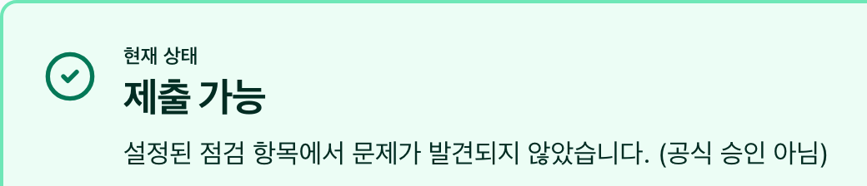
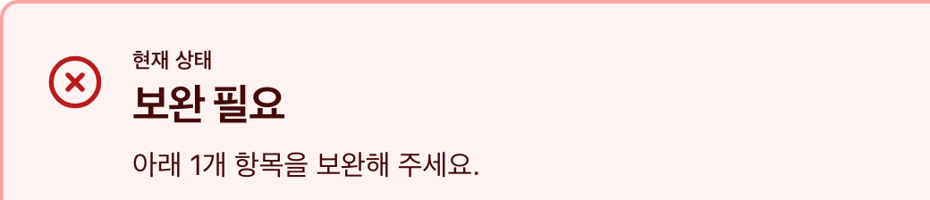
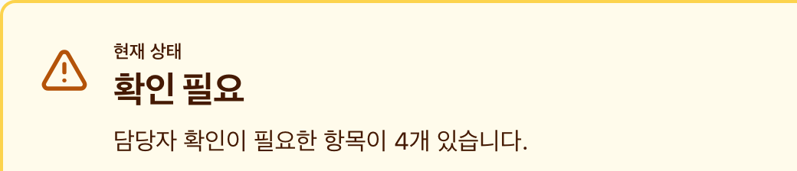
결과는 세 가지: 무엇을 해야 하는지 바로 보입니다
모든 서류가 있고, 유효하고, 서로 일치
예: 정상 제출 (D1)
제출 가능
고쳐야 할 문제가 확인됨
예: 납세증명서 유효기간 2026. 08. 31. 만료 (D2)
보완 필요
자동으로 판단하기 어려워 사람이 확인
예: 스캔 서류의 유효기간 4개 항목 (D6)
확인 필요
우선순위: 보완 필요 > 확인 필요 > 제출 가능
가장 심각한 상태가 전체 결과가 됩니다. 필수 서류 누락은 다른 무엇보다 우선합니다.
(색만이 아니라 글자와 아이콘으로도 구분합니다)
ADVS · 중간 발표 2026-10-14
6
Notes:
⏱ 목표 시간 0:45
결과는 세 가지입니다. 제출 가능은 설정된 점검에서 문제가 발견되지 않은 상태입니다. 보완 필요는 고쳐야 할 문제가 확인된 상태로, 예를 들어 납세증명서의 유효기간이 2026년 8월 31일에 끝난 경우입니다. 확인 필요는 자동으로 판단하기 어려워 사람이 확인해야 하는 상태입니다. 여러 문제가 함께 있으면 가장 심각한 것이 전체 결과가 됩니다. 보완 필요가 확인 필요보다 우선하고, 확인 필요가 제출 가능보다 우선합니다. 화면의 모든 상태에는 색뿐 아니라 글자와 아이콘이 함께 붙습니다.
[English]
Three outcomes: ready to submit (no problem found), needs correction (a confirmed problem, e.g. a tax certificate that expired on 2026-08-31), needs review (a person must check). The most severe status wins. Colour is always paired with a label and icon.

Slide 7
안전 설계: 확실하지 않으면 사람에게 넘깁니다
1 독립 확인이 있어야 자동 수용
2 근거가 부족하면 ‘확인 필요’
3 모르는 서류는 추측하지 않음
OCR 값은 다른 서류·신청 정보와 같을 때만
사업자등록번호는 검증숫자로
날짜·평점·학번은 두 번째 판독만으로는 불가
근거 없는 값을 통과시키지 않습니다
읽지 못한 필수 항목은 사람에게
경계에 가까운 값도 사람에게
비슷한 서류(지방세 납세증명서)는 종류를 확정하지 않음
‘확인 필요’로 보류, 제출 가능이 되지 않음
다른 서류의 근거로도 쓰지 않음
그 결과: 사람의 확인 부담은 늘지만, 잘못된 ‘제출 가능’은 시험에서 0건이었습니다 (뒤 슬라이드).
ADVS · 중간 발표 2026-10-14
7
Notes:
⏱ 목표 시간 1:00
안전 설계의 세 가지 규칙입니다. 첫째, OCR로 읽은 값은 독립적인 확인이 있을 때만 사람 없이 받아들입니다. 다른 서류나 신청 정보와 일치하거나, 사업자등록번호처럼 검증숫자로 확인되는 경우입니다. 날짜, 평점, 학번은 같은 이미지를 한 번 더 읽은 것만으로는 확인으로 인정하지 않습니다. 이 규칙은 시험에서 발견된 위험 때문에 소유자가 더 보수적으로 바꾼 것입니다. 둘째, 근거가 부족하면 통과시키지 않고 확인 필요로 보냅니다. 셋째, 모르는 서류는 추측하지 않습니다. 지방세 납세증명서는 국세 납세증명서와 비슷하지만 종류를 확정하지 않고 확인 필요로 보류하며, 다른 서류의 근거로도 쓰지 않습니다.
[English]
Three rules: an OCR value is auto-accepted only with independent confirmation (another document, the application value, or the check digit; dates, GPA and student numbers are never confirmed by a second read alone); missing evidence goes to review, never silently passes; unknown or look-alike documents are held for review and never guessed.

Slide 8
이렇게 시험했습니다: 처음 보는 서류, 일부러 넣은 오류
1
가상 서류
실제 양식 7종을 바탕으로 새로 만든 가상 서류
개발 세트 299개 파일
2
개발 · 동결 채점기
채점기는 고정, 결과는 같은 기준으로 측정
디지털 · 스캔 · 사진
3
오류 주입
OCR 숫자·이름 오독을 일부러 넣어 봄
E1–E12
4
hold-out 평가
처음 보는 서류, 한 번만 판정
각 279개 파일
5
과적합 검사
시험 값이 코드에 들어 있지 않은지 검색
75개 값 · 0건
정직하게: 모든 서류는 가상이며 실제 서류의 일부 양식에 기반합니다.
hold-out 1은 이후 개발 데이터로 전환했고, 새로 평가한 hold-out 2는 1회만 판정했습니다.
독립 감사에서 찾은 결함은 수정 전후를 측정해 확인했습니다.
ADVS · 중간 발표 2026-10-14
8
Notes:
⏱ 목표 시간 1:00
시험 방법입니다. 먼저 실제 서류 양식 7종을 바탕으로 새로 만든 가상 서류, 개발 세트 299개 파일로 개발했습니다. 개인정보는 전혀 없습니다. 채점기는 고정해 두고 같은 기준으로 측정했습니다. 또 OCR이 숫자나 이름을 잘못 읽는 상황을 일부러 만들어 넣는 오류 주입 시험을 했습니다. 개발 중에는 보지 않은 hold-out 세트, 각각 279개 파일로 결과를 판정했습니다. 새 값과 배치 흔들림, 겹치는 도장이 들어 있습니다. 솔직히 말씀드리면 hold-out 1은 문제를 찾은 뒤 개발 데이터로 전환했고, hold-out 2는 한 번만 판정했습니다. 마지막으로 시험에 쓴 값이 코드 안에 들어 있는지 검색하는 과적합 검사를 했고 0건이었습니다.
[English]
Method: fictional documents rebuilt from seven real layouts (299 development files); a frozen scorer; deliberately injected OCR errors; hold-out sets of 279 files each with new values, layout jitter and overlapping stamps, judged once; and a search for test values in the code (75 values, 0 hits). Hold-out 1 later became development data; hold-out 2 was judged once.

Slide 9
디지털 서류: 처음 보는 서류에서도 100%, 잘못된 ‘제출 가능’은 0건
잘못된
‘제출 가능’
0건
개발 · hold-out 시험 전체
주입 오류 시험:
개발 474건
hold-out 1 666건
잘못 자동 수용한 값도 0건
스캔·사진의 사람 확인은 11.64 → 7.23 / 6.59로 38–43% 감소. 안전 규칙을 강화해 Phase D(3.82 / 3.55)보다는 늘었고, 소유자가 이를 승인했습니다.
ADVS · 중간 발표 2026-10-14
9
Notes:
⏱ 목표 시간 1:15
왼쪽 차트는 디지털 PDF의 필드 추출 정확도입니다. 개발 세트 240개 중 240개, 처음 보는 hold-out 세트에서도 275개 중 275개, 100퍼센트입니다. 가운데는 가장 중요한 숫자입니다. 개발과 hold-out 시험 전체, 그리고 일부러 넣은 오류 시험에서 잘못된 제출 가능은 0건이었고, 잘못 자동 수용한 값도 0건입니다. 오른쪽은 스캔과 사진에서 사람이 확인해야 하는 항목 수입니다. 기준선은 모든 OCR 값을 사람이 확인하는 11.64개였고, 현재는 7.23개와 6.59개로 38에서 43퍼센트 줄었습니다. 중간 단계인 Phase D에서는 3.82개까지 줄었지만 안전 위험이 발견되어, 안전 규칙을 강화하면서 늘어난 숫자입니다. 자동화를 더 얻을 수 있었지만 안전을 선택했다는 점을 강조하고 싶습니다. 절반 가까이 줄었다고 과장하지 않고 38에서 43퍼센트라고 말씀드립니다.
[English]
Left: digital extraction is 240/240 on development data and 275/275 on unseen hold-out data. Middle: 0 false 'ready to submit' and 0 wrongly auto-accepted values across all test sets and injected errors. Right: manual checking on scans fell 38–43% (11.64 → 7.23 scanned, 6.59 photos). Phase D reached 3.82/3.55 but the safety rules were then tightened, which raised the number again; we chose safety.

Slide 10
시험이 알려준 세 가지
1
처음 보는 서류가 과적합을 찾아냈다
hold-out 1의 디지털 추출은 174/275 (63%)였습니다. 수정 후 새 hold-out 2에서 275/275.
2
잘못된 ‘제출 가능’ 1건을 찾아 고쳤다
사진으로 올린 지방세 증명서가 국세 증명서로 분류됨 → 제목 검문을 추가해 0건으로.
3
안전과 자동화는 맞바꿈이다
안전 규칙(제목 검문 · 경계 값 · 두 번째 판독 제한)을 강화하자 사람 확인이 3.82 → 7.23. 우리는 안전을 선택했다.
ADVS · 중간 발표 2026-10-14
10
Notes:
⏱ 목표 시간 0:45
이번 시험에서 배운 세 가지입니다. 첫째, 처음 보는 서류가 과적합을 찾아냈습니다. 개발 세트에서는 완벽했지만 hold-out 1에서 디지털 추출이 275개 중 174개, 63퍼센트였습니다. 원인을 고친 뒤 새 hold-out 2에서 275개 모두 맞았습니다. 둘째, hold-out에서 잘못된 제출 가능이 1건 발견되었습니다. 사진으로 올린 지방세 납세증명서가 국세 납세증명서로 분류된 것입니다. 제목 검문 규칙을 추가해 고쳤고 이후 0건입니다. 셋째, 안전과 자동화는 맞바꿈입니다. 안전 규칙, 즉 제목 검문과 경계 값 규칙, 날짜·평점·학번에 대한 두 번째 판독 제한을 강화하자 사람이 확인할 항목이 3.82개에서 7.23개로 늘었습니다. 우리는 안전을 선택했습니다.
[English]
Lessons: (1) unseen data exposed overfitting — digital extraction was 174/275 (63%) on hold-out 1 and 275/275 on hold-out 2 after the fixes; (2) the hold-out found one false 'ready to submit' (a photographed local-tax certificate classified as national tax), fixed with a title gate; (3) safety trades against automation — tightening the safety rules (title gate, boundary margins, no second-read confirmation of dates, GPA and student numbers) raised manual checks from 3.82 to 7.23, and we chose safety.

Slide 11
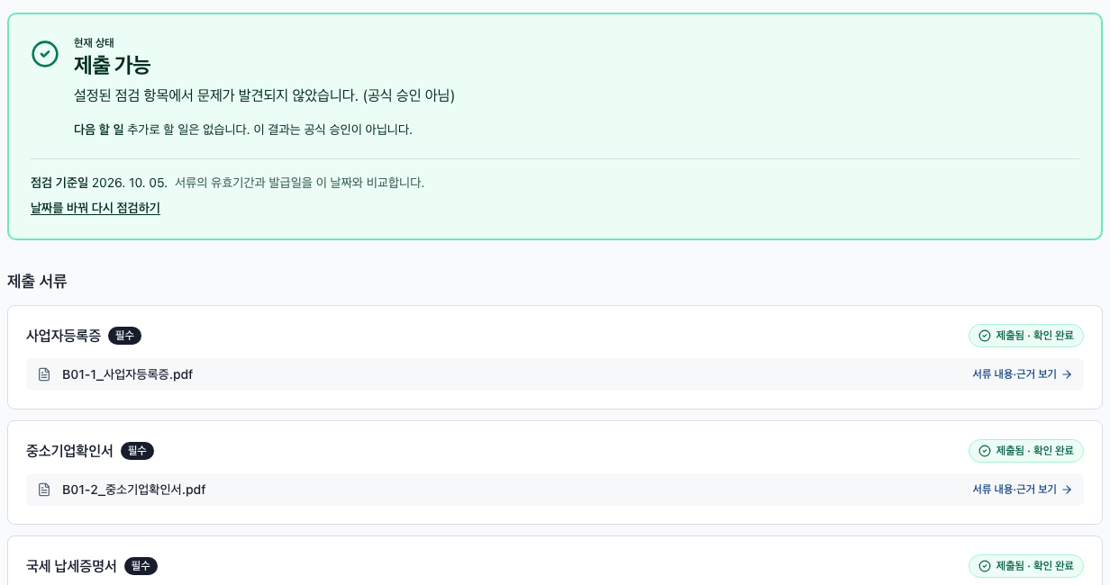
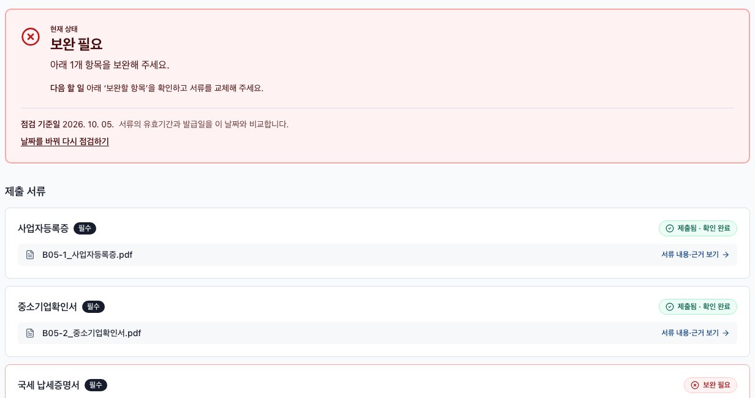
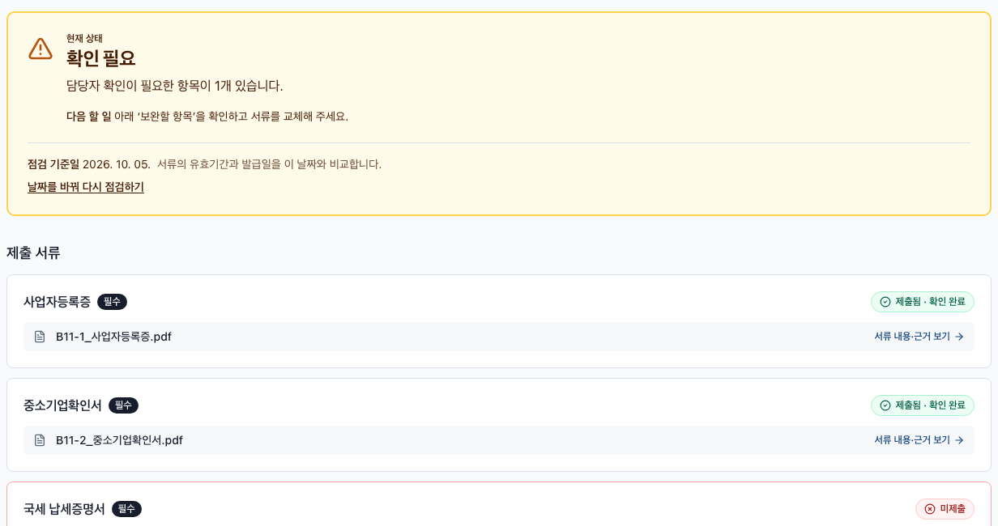
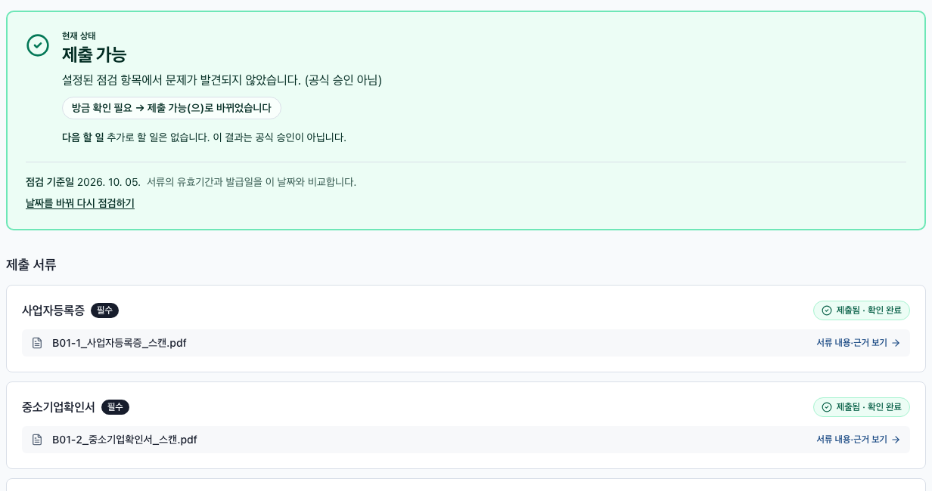
라이브 데모: 네 가지 장면
D1 정상 제출
D2 만료된 납세증명서
D5 유사 서류(지방세)
D6 스캔 + 사람 확인
결과: 제출 가능
결과: 보완 필요
결과: 확인 필요
결과: 제출 가능
D1 모든 서류가 맞으면 제출 가능, 공식 승인은 아님
D2 만료 날짜와 해결 방법까지 보여 줌
D5 비슷한 서류는 추측하지 않고 확인 필요
D6 스캔 서류의 4개 항목을 원본과 비교해 확인 → 자동으로 제출 가능
예비: 위 화면은 각 장면의 마지막 화면 스크린샷입니다 (라이브가 안 되면 이 슬라이드로 설명). 복구: make demo-reset
ADVS · 중간 발표 2026-10-14
11
Notes:
⏱ 목표 시간 데모 별도 (약 4분)
데모 순서 (DEMO_SCRIPT.md v2). 시작 전 make demo, 발표 당일 아침에는 make demo-rehearsal로 점검합니다. 점검 기준일 2026-10-05는 바꾸지 않습니다.
1) 목록: 제출 건마다 상태와 해야 할 일이 보입니다.
2) D1 정상 제출: 초록 배너 제출 가능, 공식 승인 아님. 서류 내용·근거 보기로 원본 위 위치를 보여 줍니다.
3) D2 만료된 납세증명서: 보완 필요 · 아래 1개 항목. 유효기간 종료일 2026. 08. 31.이 점검 기준일보다 이전이라는 문장과 해결 방법을 읽어 줍니다.
4) (시간이 있으면) D3 회사명 불일치와 D4 표기 차이: 서로 다른 회사명 두 개를 비교하고, 주식회사/(주)/㈜는 같은 회사로 인식합니다.
5) D5 유사 서류: 확인 필요, 국세 납세증명서 칸은 미제출. 지방세 증명서는 제출 가능이 되지 않습니다.
6) (선택) D8 필수 서류 누락: 미제출 칸에서 바로 업로드하면 자동으로 제출 가능이 됩니다. 디지털 PDF는 1초 이내, 스캔은 페이지당 약 15초입니다.
7) D6 스캔 + 사람 확인: 확인 필요 · 4개. 크롭된 원본에서 라벨과 값을 확인하고 원본과 같음 · 확인(Enter)을 네 번 누르면 진행률이 4/4가 되고, 자동으로 제출 가능으로 바뀝니다. 자동 점검 버튼을 누를 필요가 없습니다.
무대에서 피할 것: 날짜 변경, 실제 서류 업로드, 관리자 화면(아직 빈 화면), '공식 승인'이라는 표현.
문제가 생기면: 탭을 새로고침 → 그래도 이상하면 make demo-reset(약 2분) → 아무것도 안 뜨면 make demo-stop && make demo → 복구가 안 되면 이 슬라이드의 스크린샷(docs/midterm/screenshots_v2)으로 설명합니다. 이전 버전으로 되돌리려면 태그 midterm-demo-2026-10-14.
[English]
Demo order follows DEMO_SCRIPT.md (v2): list, D1 (ready, evidence on the page), D2 (expired date and how to fix), optionally D3/D4 and D8 (inline upload), D5 (look-alike held for review), D6 (four values confirmed with Enter, status changes to ready by itself). Avoid changing the check date, real documents, the empty admin app, and the word 'official'. If something goes wrong: reload, then make demo-reset (about 2 minutes), then make demo-stop && make demo, otherwise explain from the screenshots in docs/midterm/screenshots_v2; the previous version is tag midterm-demo-2026-10-14.

Slide 12
한계: 아직 가상 서류로 증명한 단계입니다
가상 서류
실제 양식 일부에 기반한 가상 서류로만 시험했습니다. 실제 서류 파일럿이 다음 단계입니다.
드문 오류 1건
가장 최근 스트레스 시험에서 같은 OCR 오독이 여러 서류에서 반복되는 드문 경우 1건이 자동 수용됨. 잘못된 ‘제출 가능’은 0건.
미평가 세트
hold-out 3은 아직 평가하지 않았습니다.
인프라
SQLite로만 시험했고, 로그인·접근 제어가 아직 없습니다.
관리자 · 속도
관리자 화면은 계획 단계(빈 화면)입니다. 스캔은 페이지당 약 16초가 걸립니다.
ADVS · 중간 발표 2026-10-14
12
Notes:
⏱ 목표 시간 0:45
한계를 솔직하게 말씀드립니다. 첫째, 모든 시험은 가상 서류로 했고 실제 양식 일부를 바탕으로 만들었습니다. 그래서 다음 단계는 실제 서류 파일럿이고, 읽기 전용으로 건수만 집계할 계획입니다. 둘째, 가장 최근의 스트레스 시험에서 같은 OCR 오독이 여러 서류에서 똑같이 반복되는 드문 경우가 1건 자동 수용되었습니다. 이 경우에도 잘못된 제출 가능은 0건이었지만, 위험으로 기록해 두었습니다. 셋째, hold-out 3은 아직 평가하지 않았습니다. 넷째, 지금까지 SQLite로만 시험했고 로그인과 접근 제어가 없습니다. 관리자 화면은 계획 단계입니다. 스캔 서류는 페이지당 약 16초가 걸립니다.
[English]
Limits: all documents are fictional (a real-document pilot is next); in the newest stress test one rare correlated OCR case was auto-accepted (still no false 'ready to submit'); hold-out 3 has not been judged; only SQLite was tested and there is no login yet; the admin screen is planned; scans take about 16 seconds per page.

Slide 13
로드맵: 11월 · 12월
11월 발표까지
12월 (전체 동작 시스템)
D3 마무리 → hold-out 3 평가
검토자 화면(대기열)과 관리자 체크리스트 화면
실제 서류 파일럿 (읽기 전용, 건수만)
PostgreSQL · 동시성 시험
로그인 · 프로젝트별 접근 제어
개인정보: 로그 · 보관 · 삭제
감사 로그
선택: 국세청 사업자등록 상태 API (멘토 동의 시)
전체 E2E 시나리오 · 배포 안내
진행 중 (미병합): D3 개발 데이터 시험에서 스캔 제출 1건당 판단을 막는 확인 항목 5.41 → 2.68.
hold-out 3으로 판정하고, 잘못된 ‘제출 가능’ 0건을 확인한 뒤에만 합칩니다.
ADVS · 중간 발표 2026-10-14
13
Notes:
⏱ 목표 시간 0:45
앞으로의 계획입니다. 11월 발표까지는 D3, 즉 서류 내부의 정보로 스스로 확인하는 자동화를 마무리하고 hold-out 3으로 평가합니다. D3는 진행 중이며 아직 합치지 않았습니다. 개발 데이터 시험에서는 스캔 제출 한 건당 판단을 막는 확인 항목이 5.41개에서 2.68개로 줄었지만, 잘못된 제출 가능이 0건인지 hold-out 3으로 확인한 뒤에만 합칠 것입니다. 또 검토자 대기열과 관리자 체크리스트 화면, 실제 서류 파일럿, PostgreSQL과 동시성 시험을 합니다. 12월에는 로그인과 접근 제어, 개인정보 보호, 감사 로그, 멘토님이 동의하시면 국세청 사업자등록 상태 API, 전체 E2E 시나리오와 배포 안내를 완성해 전체 시스템을 보여드리겠습니다.
[English]
November: finish D3 and judge it on hold-out set 3 (in progress, unmerged; on development data the decision-blocking review fields per scanned submission fell from 5.41 to 2.68, to be merged only if it keeps 0 false 'ready to submit'), reviewer queue and admin checklist screen, real-document pilot, PostgreSQL and concurrency. December: login and access control, privacy, audit log, optional National Tax Service registry API if the mentor agrees, full end-to-end tests, deployment.

Slide 14
감사합니다
질문 · 의견 환영합니다
올림조노바 무니라 · 굴로모프 하비빌로
AI 기반 행정 제출서류 분석 및 자동 점검 시스템 (ADVS)
ADVS · 중간 발표 2026-10-14
14
Notes:
⏱ 목표 시간 질의응답
발표를 들어 주셔서 감사합니다. 예상 질문: (1) 실제 서류에서도 되는가 → 가상 서류로만 시험했고, 읽기 전용 실제 서류 파일럿이 다음 단계입니다. (2) 스캔 정확도는 → 스캔은 사람이 확인할 항목이 38~43퍼센트 줄었고, 확신이 없으면 사람에게 넘깁니다. (3) 개인정보는 → 시험은 전부 가상 서류이고, 로그·보관·삭제 정책은 12월 계획입니다. (4) AI가 틀리면 → 독립 확인이 없으면 자동 수용하지 않고, 잘못된 제출 가능은 시험에서 0건이었습니다.
[English]
Thank you. Likely questions: does it work on real documents (not yet tested — pilot next); scan accuracy (38–43% fewer manual checks, uncertain values go to a person); personal data (all tests fictional; logging and retention policy planned for December); what if the AI is wrong (no auto-acceptance without independent confirmation; 0 false 'ready to submit' in tests).

